Slide 1
Meeting 簡報 W10
李後燁

Slide 2
這周
拿到新資料了 ➔ 重train
資料格式的不同：
加入的training的技巧：
檢視目前的模型與在新資料上的試驗結果
New_era 做的十步驟
  每行程式碼去看 要知道她在幹嘛
  要能夠自問自答，講出一整套邏輯
  Qs

Slide 3
特徵篩選
  做法：
  結果：
特徵工程(z score)
  做法：
  結果：
( 做MLP baseline )
把MLP 轉 hls4ml
用 (2) 的特徵去做 TCN
造勢策略做TCN
特徵篩選
  做法：
  結果：
特徵工程(z score)
  做法：
  結果：

Slide 4
原本好好的模型
在放到新資料上後
變得超菜
  (舉證：)
推測可能原因：
  因為… 所以推測可能是因為…
  E.g. 訓練的資料量太少 剛好都在同一個趨勢下
  ( diffusion matrix之類的支持?)
預計改善方法：
  繼續抓資料天天訓練
  使用z-scored的資料
  間隔著時間跨度的資料
  教我怎麼抓資料 我來幫忙抓？

Slide 5
所以我
1. 先驗證feature的確定度
  做法：
  程式做法：
  (李後燁你要可以解釋清楚！)
  為什麼這樣就可以確認該feature的實用度？

Slide 6
所以我
2. 先驗證feature的確定度
  做法：
  程式做法：
  (李後燁你要可以解釋清楚！)
  為什麼這樣就可以確認該feature的實用度？

Slide 7
所以我
3. 先驗證feature的確定度
  做法：
  程式做法：
  (李後燁你要可以解釋清楚！)
  為什麼這樣就可以確認該feature的實用度？

Slide 8
所以我
4. 先驗證feature的確定度
  做法：
  程式做法：
  (李後燁你要可以解釋清楚！)
  為什麼這樣就可以確認該feature的實用度？

Slide 9
所以我
5. 先驗證feature的確定度
  做法：
  程式做法：
  (李後燁你要可以解釋清楚！)
  為什麼這樣就可以確認該feature的實用度？

Slide 10
所以我
6. 先驗證feature的確定度
  做法：
  程式做法：
  (李後燁你要可以解釋清楚！)
  為什麼這樣就可以確認該feature的實用度？

Slide 11
所以我
7. 先驗證feature的確定度
  做法：
  程式做法：
  (李後燁你要可以解釋清楚！)
  為什麼這樣就可以確認該feature的實用度？

Slide 12
所以我
8 先驗證feature的確定度
  做法：
  程式做法：
  (李後燁你要可以解釋清楚！)
  為什麼這樣就可以確認該feature的實用度？

Slide 13
所以我
9. 先驗證feature的確定度
  做法：
  程式做法：
  (李後燁你要可以解釋清楚！)
  為什麼這樣就可以確認該feature的實用度？

Slide 14
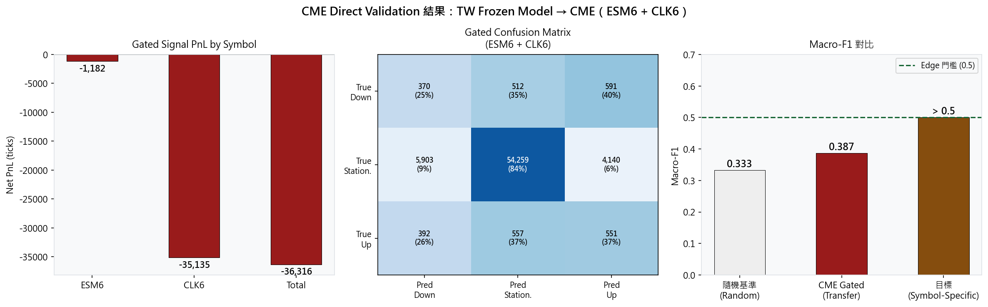
CME資料放進去之後 目前的成果：
Notes:
多少筆資料 訓練多少次
先確認模型有訓練好
不要只拿結果出來看
**資料量
還是要拿別人train好的模型下去客製化一下
不要只丟進去
但是發現不好
訓練誤差 有沒有收斂
(可能是訓練的資料不夠多
說不定已經訓練完了 但是要確認好
模型有收斂也不一定代表他是好的
可能收斂道能力不好的情況

Slide 15
TRAIN MLP
Input:
使用資料的筆數：
Notes:
src/utils/constants.py

Slide 16
TRAIN tcn
Input: 上一個部份的12個feature
每個event 跑一次
Parameters:
  TCN Blocks: 3
  Channels per block: 16
  Kernel size: 3
  Dilations: 1 / 2 / 4
  Window size (sequence length): 100
  Horizon: 10
  Total params 4,771
  MACs / sample: 460,848
  Receptive Field: 29 events
  INT8 weight size: 4.8 KB
Output: p_up, p_down, p_stationary
  | alpha score | = | p_up – p_down |> threshold
Notes:
src/utils/constants.py

Slide 17
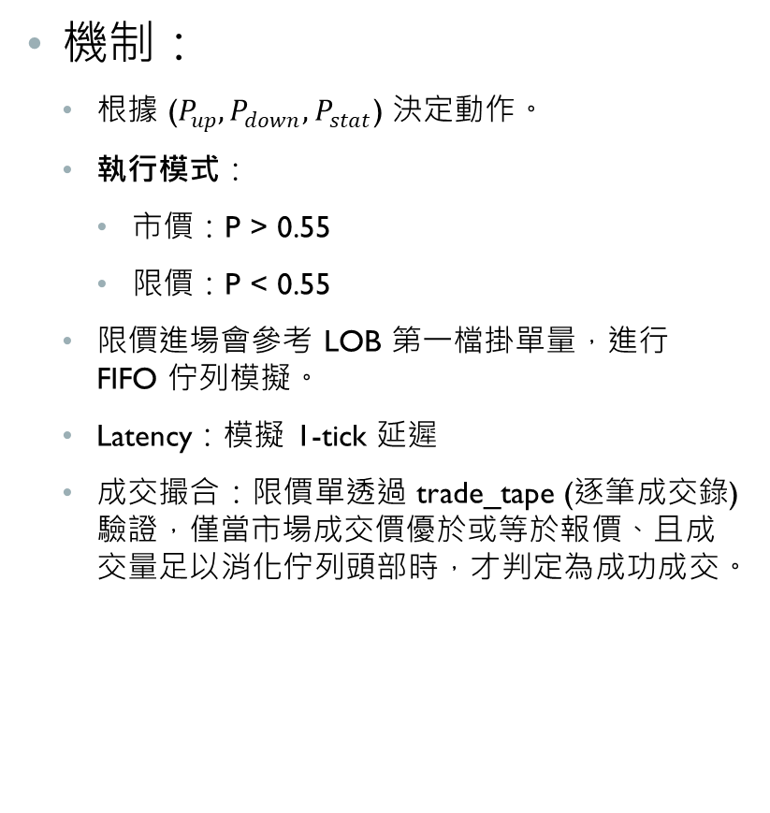
Strategy & Backtest
機制：
  根據 ($P_{up},P_{down},P_{stat}$) 決定動作。
  執行模式：
    市價：P > 0.55
    限價：P < 0.55
  限價進場會參考 LOB 第一檔掛單量，進行 FIFO 佇列模擬。
  Latency：模擬 1-tick 延遲
  成交撮合：限價單透過 trade_tape (逐筆成交錄) 驗證，僅當市場成交價優於或等於報價、且成交量足以消化佇列頭部時，才判定為成功成交。

Slide 18
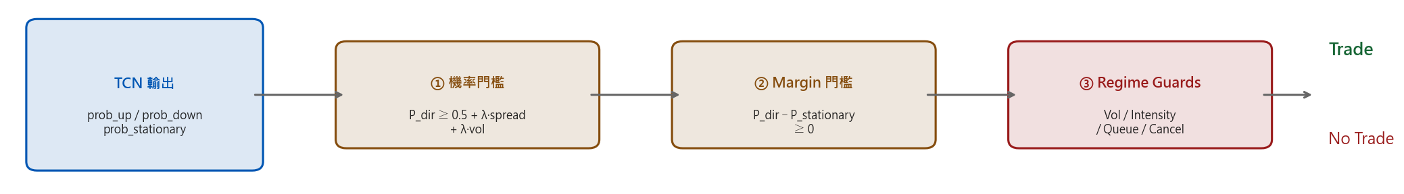
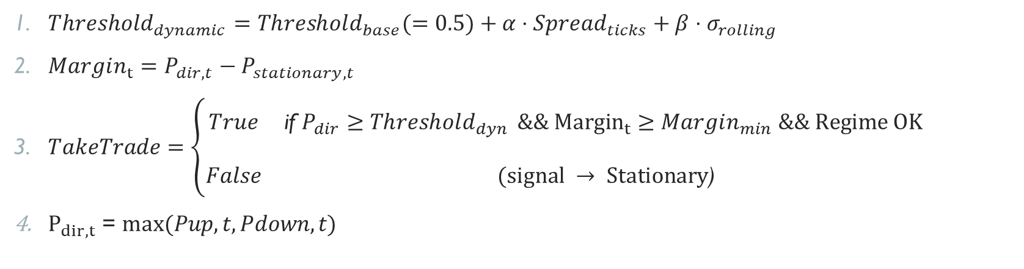
程式上的做法
$Threshold_{dynamic}=Threshold_{base}(=0.5)+α⋅Spread_{ticks}+β⋅σ_{rolling}$
$Margin_{t}=P_{dir,t}−P_{stationary,t}$
$TakeTrade=\left\{\begin{matrix}True & \text{if} P_{dir}≥Threshold_{dyn} \&\& {Margin}_{t}≥Margin_{min} \&\& Regime OK \\ & \\ False & (signal → Stationary\text{)}\end{matrix}\right.$
$P_{dir,t}$ = $max⁡(Pup,t​, Pdown,t​)$
Notes:
# signals.py 中的核心判定
volatility_ok = rolling_vol <= volatility_threshold
trade_intensity_ok = trade_intensity <= trade_intensity_threshold
visible_queue_ok = visible_queue >= visible_queue_threshold
cancel_pressure_ok = cancel_pressure <= cancel_pressure_threshold
# 只有全部通過，regime_ok 才會是 True
regime_ok = volatility_ok & trade_intensity_ok & visible_queue_ok & cancel_pressure_ok

Slide 19
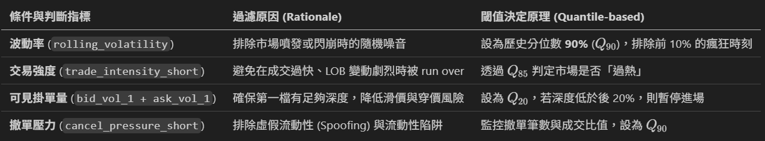
regime

Slide 20
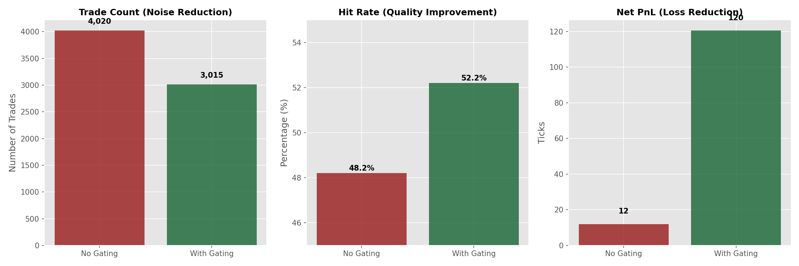

Slide 21
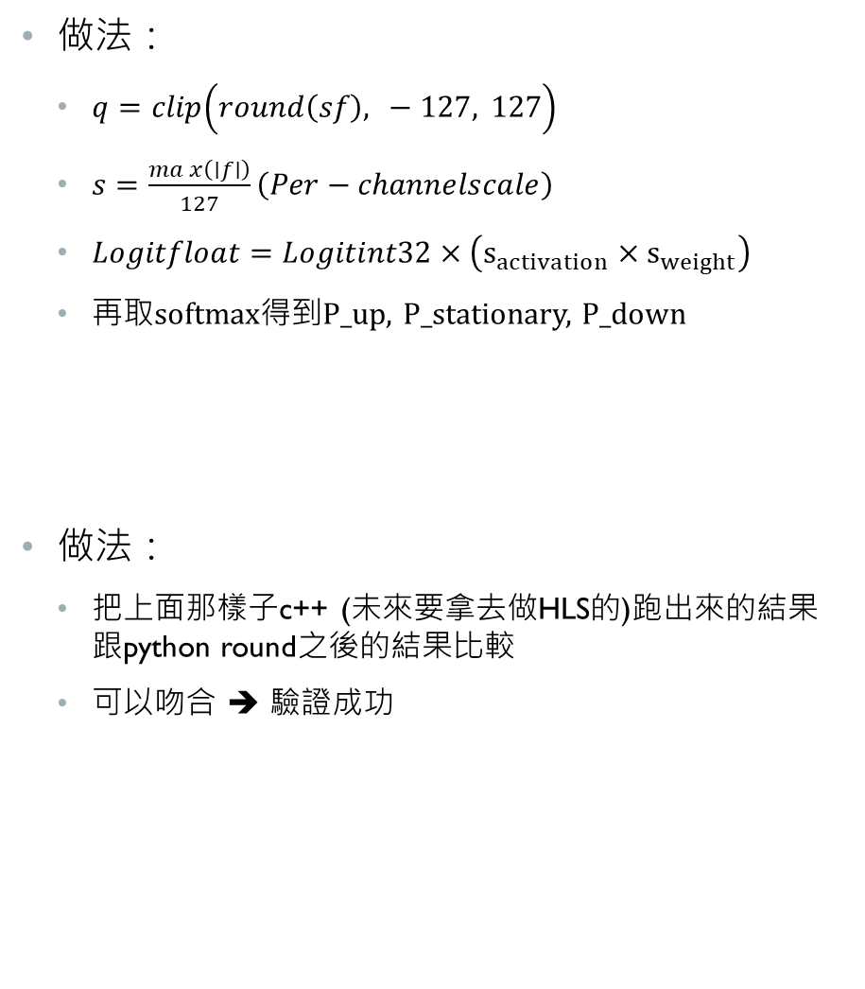
轉成INT8
做法：
  $q=clip\left(round\left(sf​\right), −127, 127\right)$
  $s=\frac{max\left(∣f∣\right)}{127}\left(Per−channelscale\right)$
  $Logitfloat​=Logitint32​×\left(s_{activation}×s_{weight}​\right)$
  再取softmax得到P_up, P_stationary, P_down
做法：
  把上面那樣子c++ (未來要拿去做HLS的)跑出來的結果跟python round之後的結果比較
  可以吻合 ➔ 驗證成功
Bit accurate 驗證
Notes:
src/models/hardware.py
/cpp_hls_prep/src/fixed_tcn_modules.cpp
# hardware.py - 使用 PyTorch FX PTQ
qconfig_mapping = QConfigMapping().set_global(
get_default_qconfig('fbgemm') # fbgemm=x86, qnnpack=ARM
)
prepared = prepare_fx(model, qconfig_mapping, example_input)
# 校準階段：跑一批資料讓 Observer 統計範圍
with torch.no_grad():
for batch in calibration_batches:
prepared(batch)
quantized_model = convert_fx(prepared)
// 1. 將整數 Logits 乘上縮放係數 (Scale)，還原成浮點數 Logits
for (int out_class = 0; out_class < kFixedNumClasses; ++out_class) {
result.logits_float[out_class] =
static_cast<float>(result.logits_int32[out_class]) * (kFixedActivationScale * weights.fc_w_scale);
}
// 2. 對還原後的浮點數進行 Softmax，得到 p_up, p_stationary, p_down
softmax3_fixed(result.logits_float, result.probabilities);

Slide 22
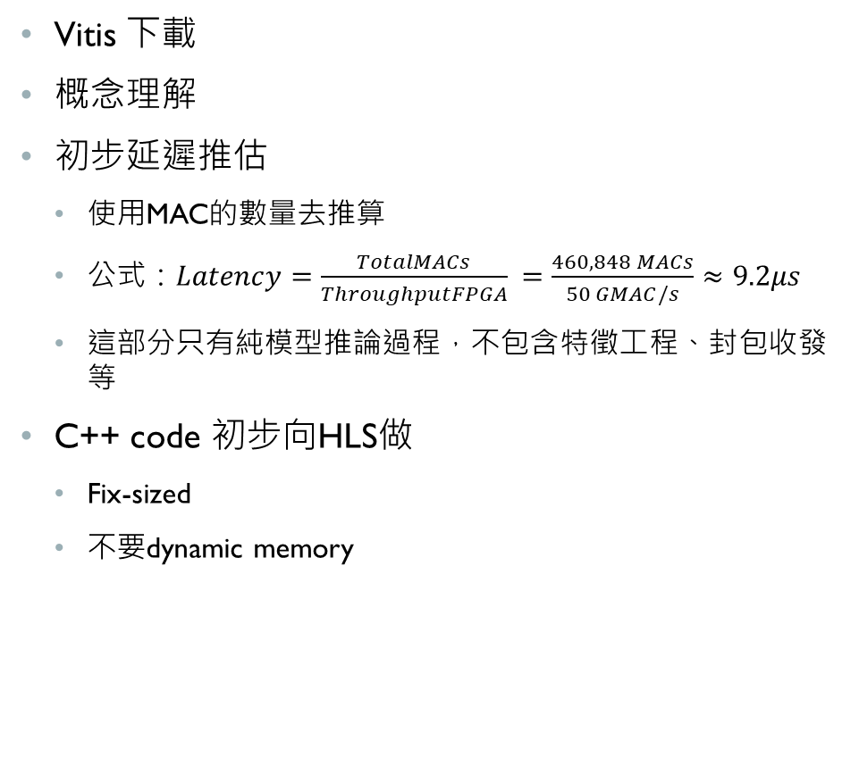
HLS的部分
Vitis 下載
概念理解
初步延遲推估
  使用MAC的數量去推算
  公式：$Latency​=\frac{TotalMACs}{ThroughputFPGA}​​=\frac{460,848 MACs​}{50 GMAC/s}≈9.2μs$
  這部分只有純模型推論過程，不包含特徵工程、封包收發等
C++ code 初步向HLS做
  Fix-sized
  不要dynamic memory
Notes:
/src/fixed_tcn_top.cpp
// fixed_tcn_top.cpp - HLS Top Interface
void tcn_fixed_top(
const int8_t input[kFixedNumInputs * kFixedSeqLen], // 12×100
int32_t logits[kFixedNumClasses], // 輸出 3 個 logits
float probabilities[kFixedNumClasses])
{
#pragma HLS INTERFACE ap_memory port=input // 對應 FPGA 記憶體接口
#pragma HLS INTERFACE ap_memory port=logits
#pragma HLS INTERFACE ap_ctrl_hs port=return // 握手控制信號
// 呼叫已驗證的 INT8 推論核心
auto result = tcn_inference_fixed_int8(input_array, kFixedWeights);

Slide 23
下禮拜
預計要做
幫忙抓資料、存資料
持續用新資料train模型，多用各種市場的環境去訓練
跑合成，確保可以將模型塞到FPGA上

Slide 24
THANK YOU

